Slide 1
A-6. OrCAD Pspice 실습
인하대학교 정보통신공학과

Slide 2



OrCAD Pspice – Download(1)
OrCAD Lite
2. OrCAD Free trial
https://www.orcad.com/resources/orcad-downloads

Slide 3
OrCAD Pspice – Free OrCAD Lite/OrCAD trial
Free OrCAD Lite
•OrCAD Capture
•OrCAD CIS
•OrCAD PSpice® A/D
•OrCAD PSpice Advanced Analysis
OrCAD trial
Capture Schematics
Browse Part Pricing and Availability, and Download Libraries for Millions of Parts
Simulate Part Reliability and Optimize Circuit Performance
Co-Simulate with MATLAB Simulink
Design PCBs
Perform Signal Integrity Analysis
Run advanced ERC checks

Slide 4
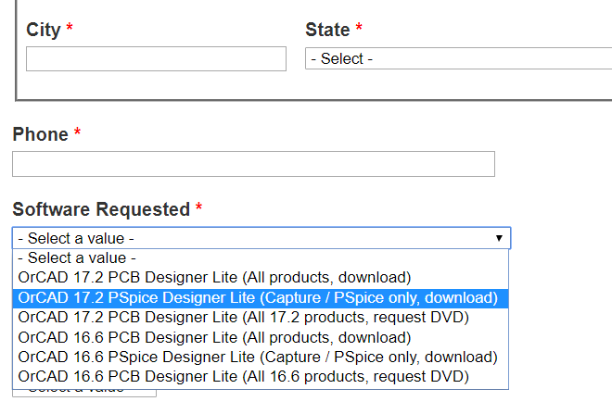
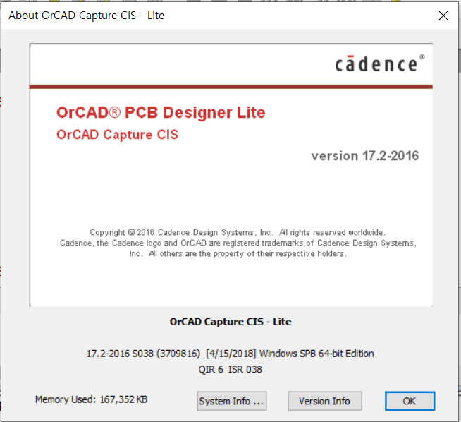
OrCAD Pspice – PSpice Designer Lite 17.2 / 16.6
OrCAD PSpice Designer Lite 17.2 release is supported only on the 64-bit version of Windows operating systems.
OrCAD PSpice Designer Lite 16.6 release is supported on 32-bit version of Windows operating system or faster.

Slide 5






OrCAD Pspice – reference site
3. PSPICE USER FORUM

Slide 6
Index
실험목표 : Orcad Pspice의 사용법 숙지
실험과정 : Pspice를 사용한 회로 분석
Pspice의 실행과정
프로젝트 만들기
OrCAD Pspice capture의 시작
OrCAD Pspice capture의 기본
OrCAD Pspice 설계
Pspice A/D 사용법

Slide 7
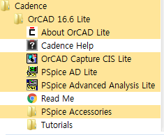
OrCAD Pspice – OrCAD Capture 실행
C:\OrCAD\OrCAD_16.6_Lite\tools\capture\Capture.exe 실행

Slide 8
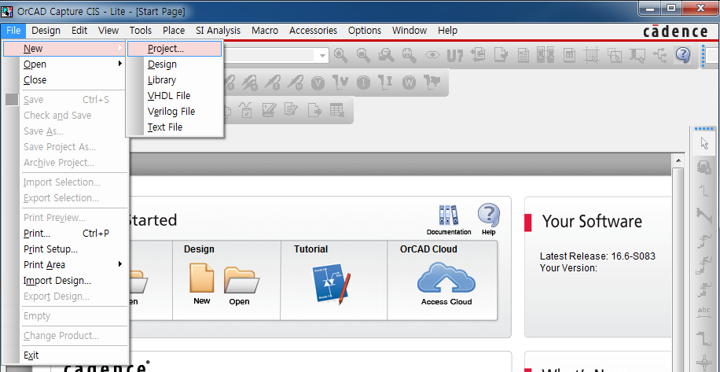
OrCAD Pspice – Project 만들기 (1)
Project 만들기
File → New → Project

Slide 9
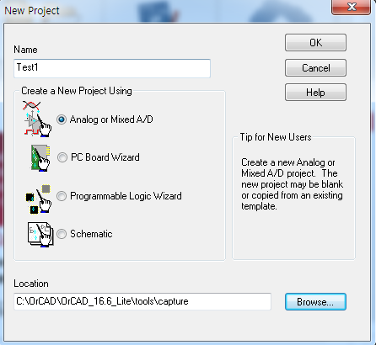
OrCAD Pspice – Project 만들기 (2)
Location은 영어로만 이뤄진 path를 정해준다

Slide 10
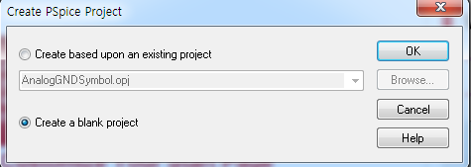
OrCAD Pspice – Project 만들기 (3)
Create a blank Project

Slide 11
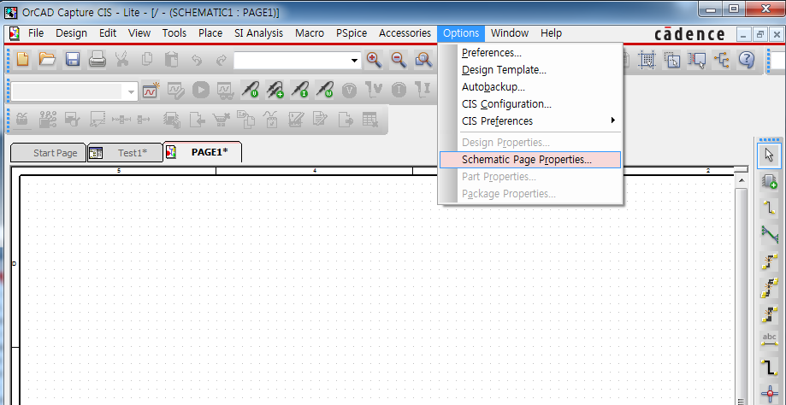
OrCAD Pspice – 환경 설정 (1)

Slide 12
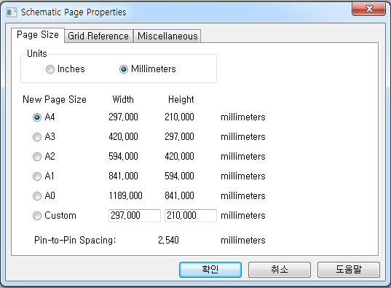
OrCAD Pspice – 환경 설정 (2)

Slide 13
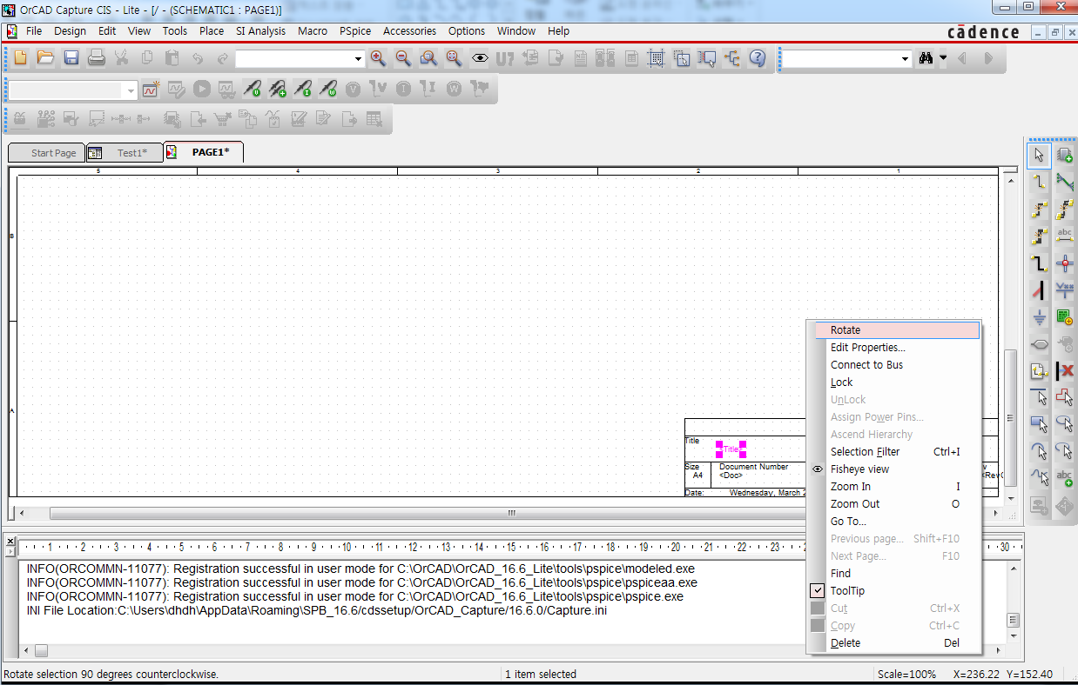
OrCAD Pspice – Title Block 작성 (1)
도면 우측 하단의 '<Title>' 우클릭 후 'Edit Properties' 선택

Slide 14
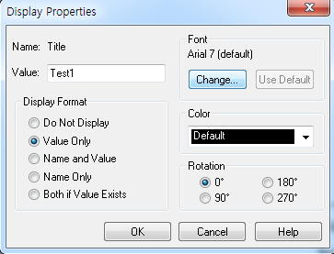
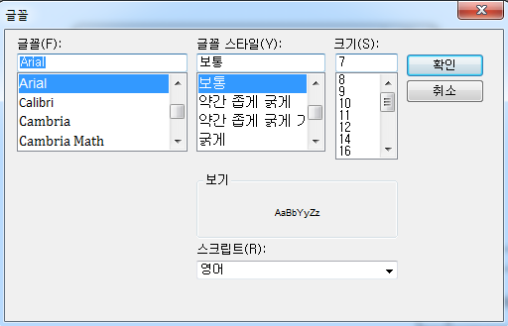
OrCAD Pspice – Title Block 작성 (2)
Value란에 이름을 지정
Font란에 ‘Change…’를 클릭하여 글꼴 변경 가능

Slide 15
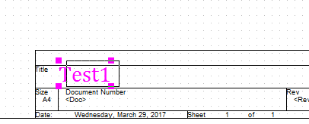
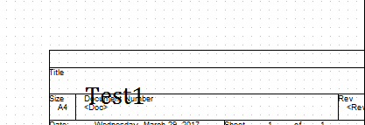
OrCAD Pspice – Title Block 작성 (3)
마우스로 드래그하여 Title을 위치를 변경할 수 있음

Slide 16
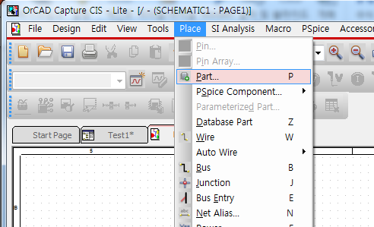
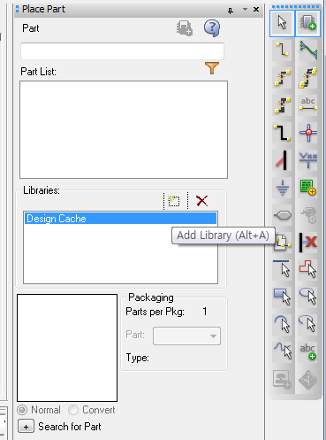
OrCAD Pspice – 부품 추가 (1)
Place – Part 클릭 후 우측에 Libraries란에 Add Library 클릭

Slide 17
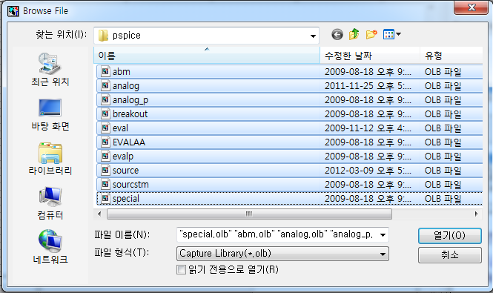
OrCAD Pspice – 부품 추가 (2)
Pspice 폴더에서 모든 파일을 shift + 클릭을 이용하여
모두 열기

Slide 18
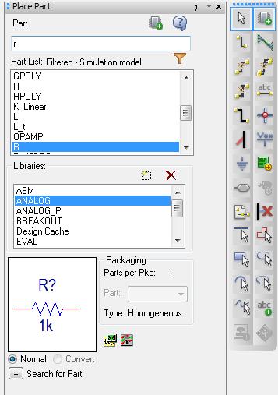
OrCAD Pspice – 부품 추가 (3)
원하는 부품을 쉽게 검색해서 찾을 수 있음
(실험에 쓰일 소자는 대부분 ANALOG libraries에 있음)

Slide 19
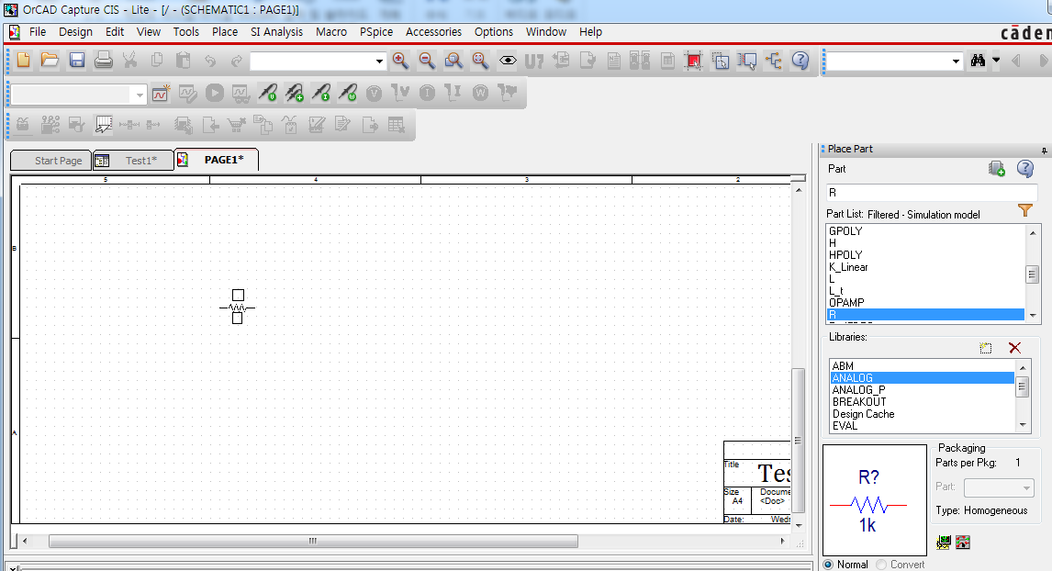
OrCAD Pspice – 부품 추가 (4)
부품을 더블클릭 후 위치를 정한 뒤 한번 클릭하여 놓음

Slide 20
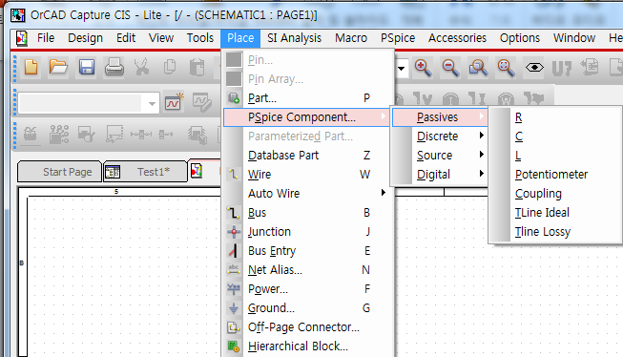
OrCAD Pspice – 부품 추가 (5)
혹은 Pspice Component를 이용해서 부품추가가 가능

Slide 21
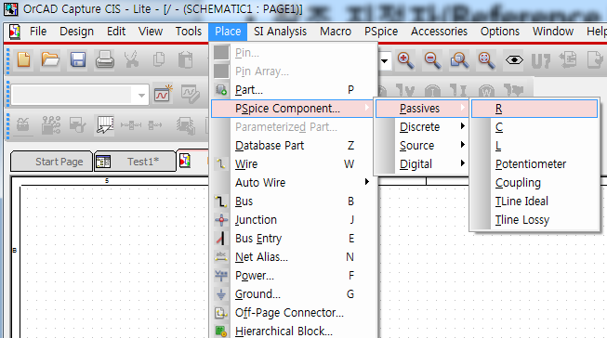
OrCAD Pspice – 부품 추가 (6)
부품을 클릭 후 위치를 정한 뒤 한번 클릭해서 도면에 위치시킴

Slide 22
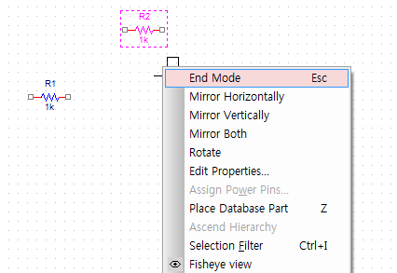
OrCAD Pspice – 부품 추가 (7)
End Mode(부품 추가 중단)
- ESC key
- Right click -> End Mode
- Delete key로 삭제가능

Slide 23
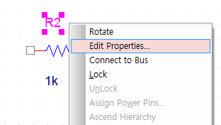
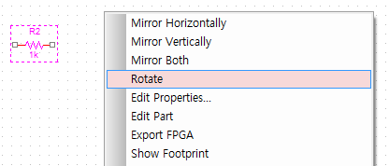


OrCAD Pspice – 부품 수정 (1)
Part rotate
R key
Right click -> rotate

Slide 24
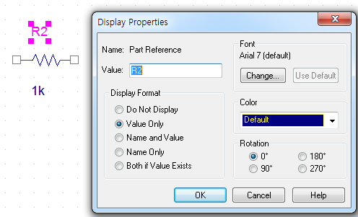
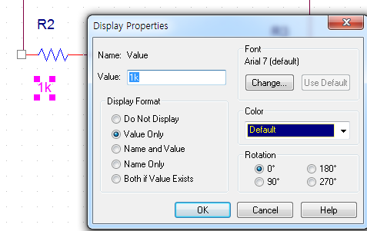
OrCAD Pspice – 부품 수정 (2)
Edit Properties으로 이름과 값 수정가능
- 수정할 부분 Double click
or Right click -> Edit Properties…

Slide 25
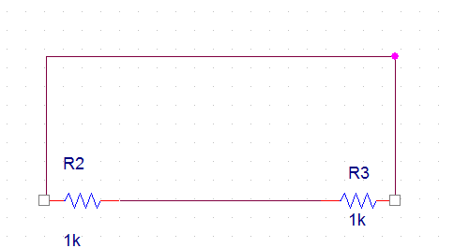
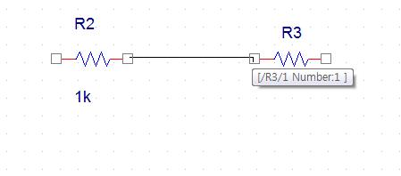
OrCAD Pspice – Wiring (1)
W key를 눌러 소자 사이에 wire를 연결
- ESC key로 wire배치 중단가능
- Delete key로 삭제가능

Slide 26
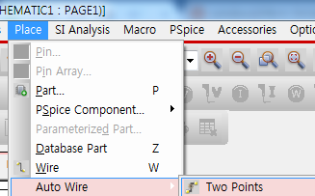
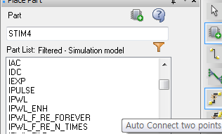
OrCAD Pspice – Wiring (2)
Auto wire를 이용하면 더 쉽게 구성 가능

Slide 27
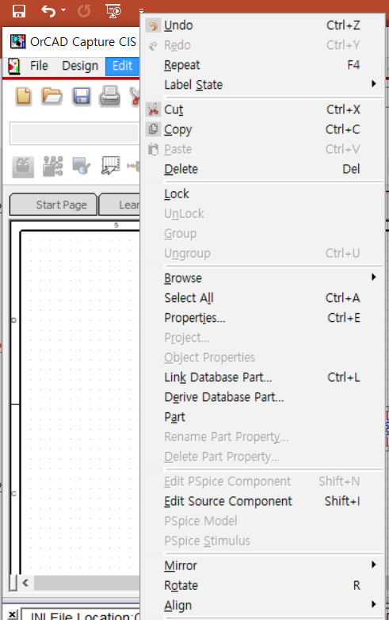
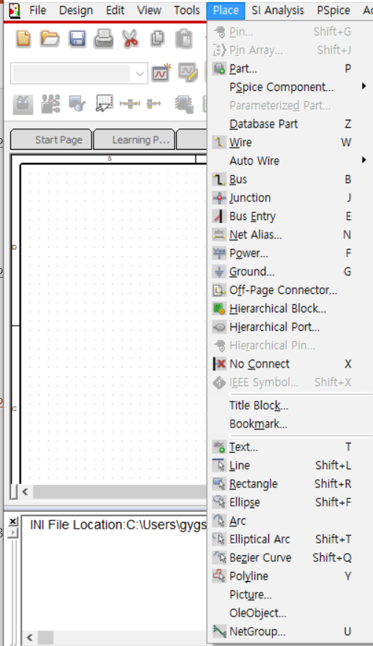
OrCAD Pspice – 회로 그리기 메뉴(1)
Menu ‘Edit’
Menu ‘Place’

Slide 28
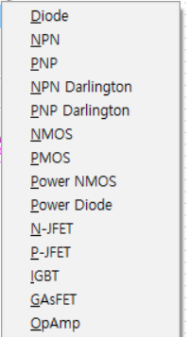
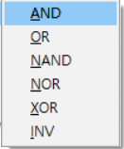
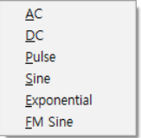
OrCAD Pspice – 회로 그리기 메뉴(2)
2
Discrete
1
Passive
4
Digital
3
Source

Slide 29
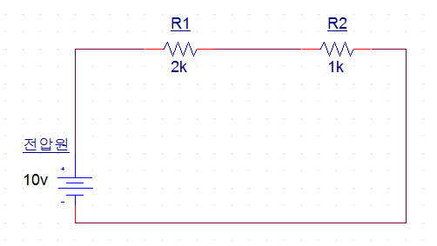
OrCAD Pspice – 회로 그리기 예제
간단한 회로를 구성하고 아래와 같이 이름과 값을 변경하라

Slide 30
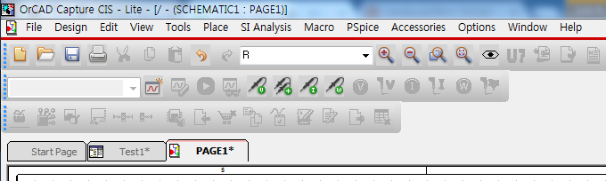
OrCAD Pspice – Simulation (1)
측정을 위해 핀을 설치
- 좌측부터 전압, 전압차, 전류, 파워를 의미

Slide 31
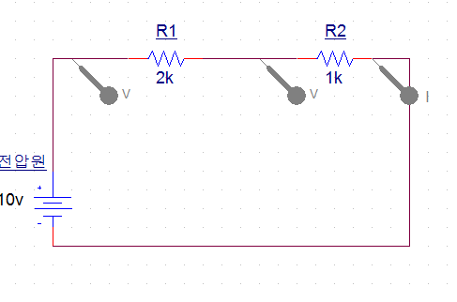
OrCAD Pspice – Simulation (2)
측정하고 싶은 곳에 핀을 두고 클릭

Slide 32
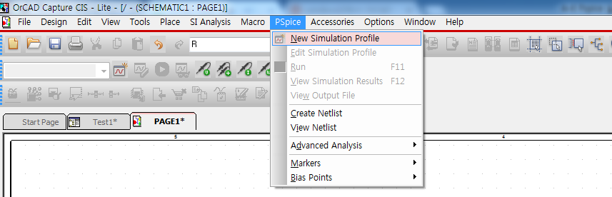
OrCAD Pspice – Simulation (3)
Pspice – New Simulation Profile 클릭

Slide 33
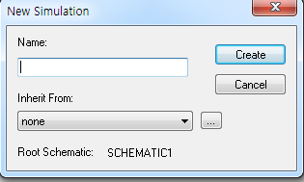
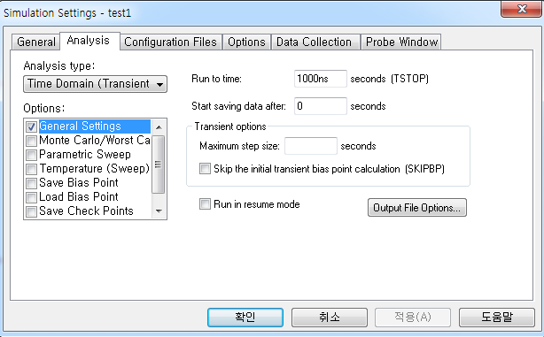
OrCAD Pspice – Simulation (4)
Pspice – New Simulation Profile 클릭

Slide 34
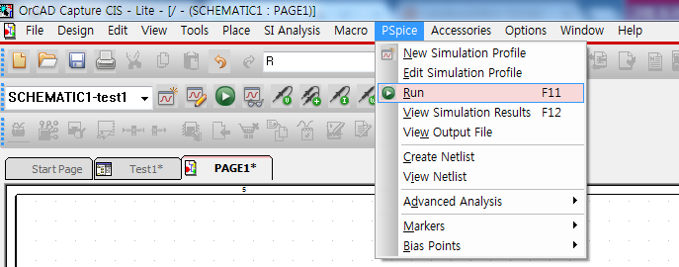
OrCAD Pspice – Simulation (5)
Run 하는 법
- 또는 Pspice – Run 클릭 또는 F11

Slide 35
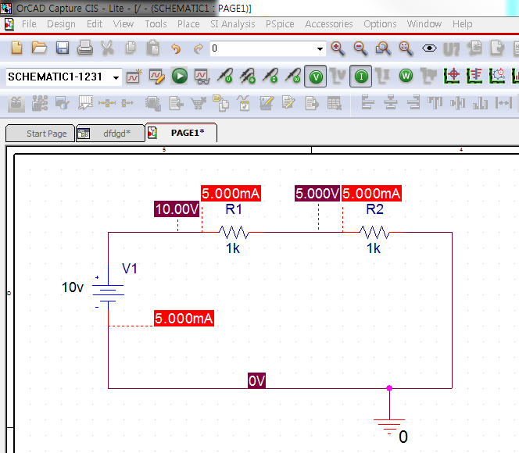
OrCAD Pspice – Simulation (6)
또는 클릭하면 도선 내에 흐르는 전류와 전압을 표시

Slide 36
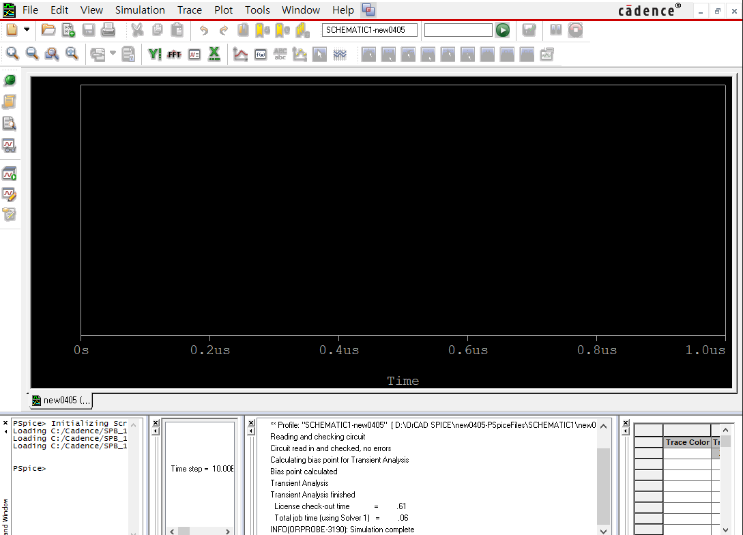
OrCAD Pspice – Simulation (7)
파형: 핀을 두었던 곳의 전압과 전류를 그래프의 형태로 표시

Slide 37
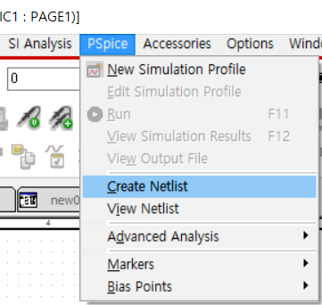
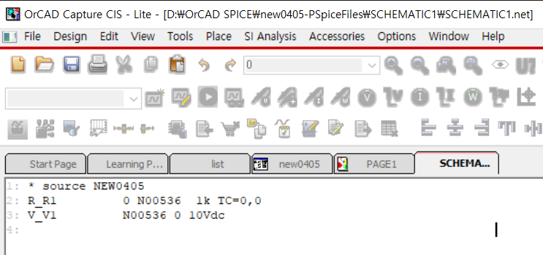
OrCAD Pspice – Net list보기 ( *.net )

Slide 38
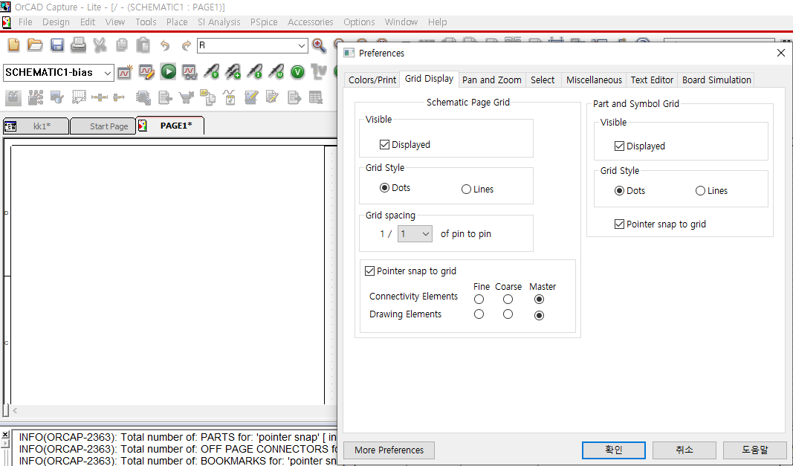
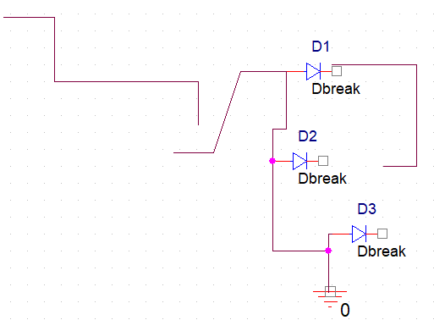
OrCAD Pspice – Pointer snap 설정

Slide 39
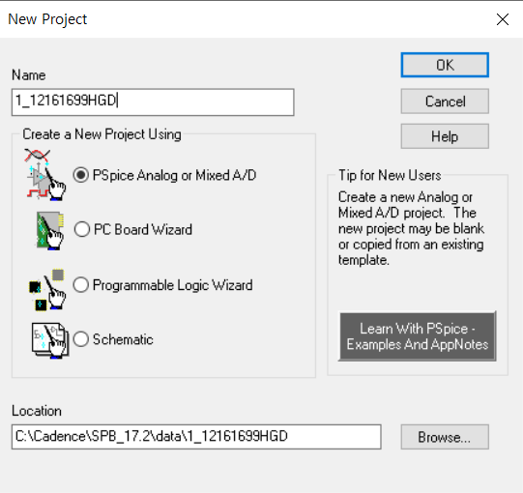
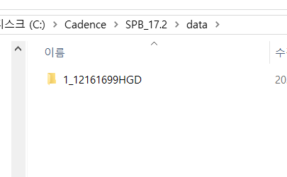
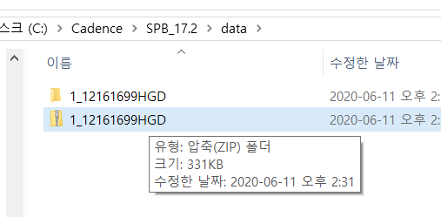
OrCAD Pspice – simulation file 제출 방법
1
2
3
* SPICE data file 제출 순서
Project 생성(1_12169999_hgd)했는가 확인. 위 이미지 (1) 참조.
Project tab에서 저장 버튼을 눌러 File을 저장한다. * 이미지 만들어 첨부하자
Data directory 하위에서 Project 이름의 director를 찾는다. 위 이미지 (2)참조.
Data directory 하위에 만들어진 ‘1_12161699_HGD’ directory을 모두 압축 : , 예) 1_12161699_hgd.zip * 이미지 만들어 첨부하자
압축 파일 : 분반_학번_이니셜 _날짜(1_12161699_hgd_210303.zip) 제출

Slide 40




실험 : circuit for Simulation
OrCAD Pspice를 이용하여 다음의 회로를 구성하고 시뮬레이션를 통하여 각 저항 별 전류 및 전압을 측정하시오.
1
3
2
회로1 (A-4의 Fig. 2), 회로2 (A-5의 Fig. 15-3, 15-4, 15-5) 저항은 지난 실험에 사용한 저항값 적용.
회로3 : $Vab = 10v$.

Slide 41
실험 : circuit for Simulation 과제
회로1, 회로2, 회로3 OrCAD Pspice 시뮬레이션 결과 (전류, 전압, File : *.net, *.out의 결과 부분 캡처 )를 정리한 결과보고서를 제출함.
회로1, 회로2의 시뮬레이션 결과(전압, 전류) 값들이 지난 실험 결과보고서을 통해 제출한 내용과 일치하는지 증명할 것.
기타 분석 내용 포함

Slide 42
질문 : A-6. OrCAD Pspice 실습
Any Question ?
< 3주차 수업 공지 >
1. 수업 제목 : A-3 옴의법칙과 키르히호프의 법칙
2. 수업 내용 : 옴의법칙, 키르히호프의 법칙
3. 과제 : 4주차 결과 보고서 (O), 5주차 예비 보고서 (O)

